Slide 1

1/ Hoạt động cá nhân/ cặp đôi : Hoàn thành phiếu học tập
Thời gian: 5 phút
2/ Hoạt động nhóm: ( 10 nhóm), từ nhóm 1 đến nhóm 8 là mỗi nhóm 4 bạn; nhóm 9 và 10 là mỗi nhóm 5 bạn.
Thời gian: 7 phút
Câu hỏi: Thiết kế ( vẽ) sơ đồ tư duy những thành tựu tiêu biểu của văn hóa Lưỡng Hà cổ đại.
Notes:
1

Slide 2
1/ Hoạt động cá nhân/ cặp đôi : Hoàn thành phiếu học tập
Thời gian: 5 phút
Lĩnh vực | Thành tựu văn hoá tiêu biểu
Chữ viết và văn học
Luật pháp
Toán học
Kiến trúc và Điêu khắc
Notes:
2

Slide 3
Lĩnh vực | Thành tựu văn hoá tiêu biểu
Chữ viết và văn học | Chữ hình nêm hay hình góc Bộ sử thi Gin-ga-mét
Luật pháp | Bộ luật thành văn Ha-mu-ra-bi
Toán học | Giỏi về số học Hệ thống đếm lấy số 60 làm cơ sở
Kiến trúc và Điêu khắc | Nổi bật: Vườn treo Ba-bi-lon

Slide 4
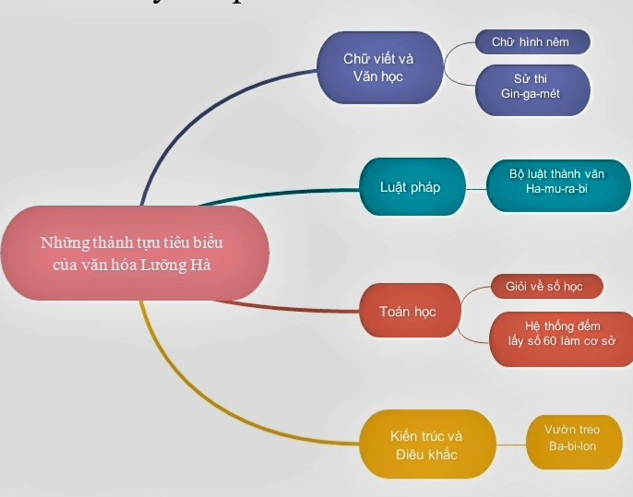
Sơ đồ tư duy những thành tựu
tiêu biểu của văn hóa Lưỡng Hà cổ đại
Notes:
4

Slide 5
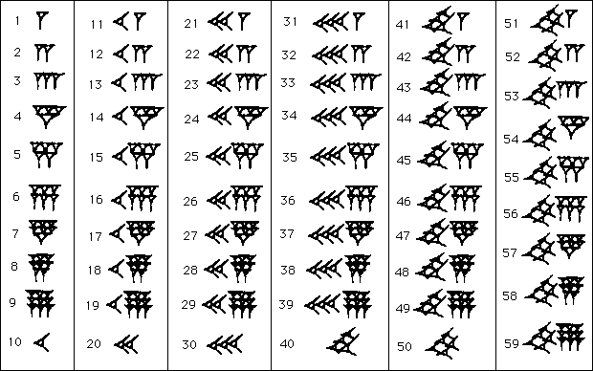
Toán học: Giỏi về số học, dùng hệ đếm 60.
Notes:
5

Slide 6
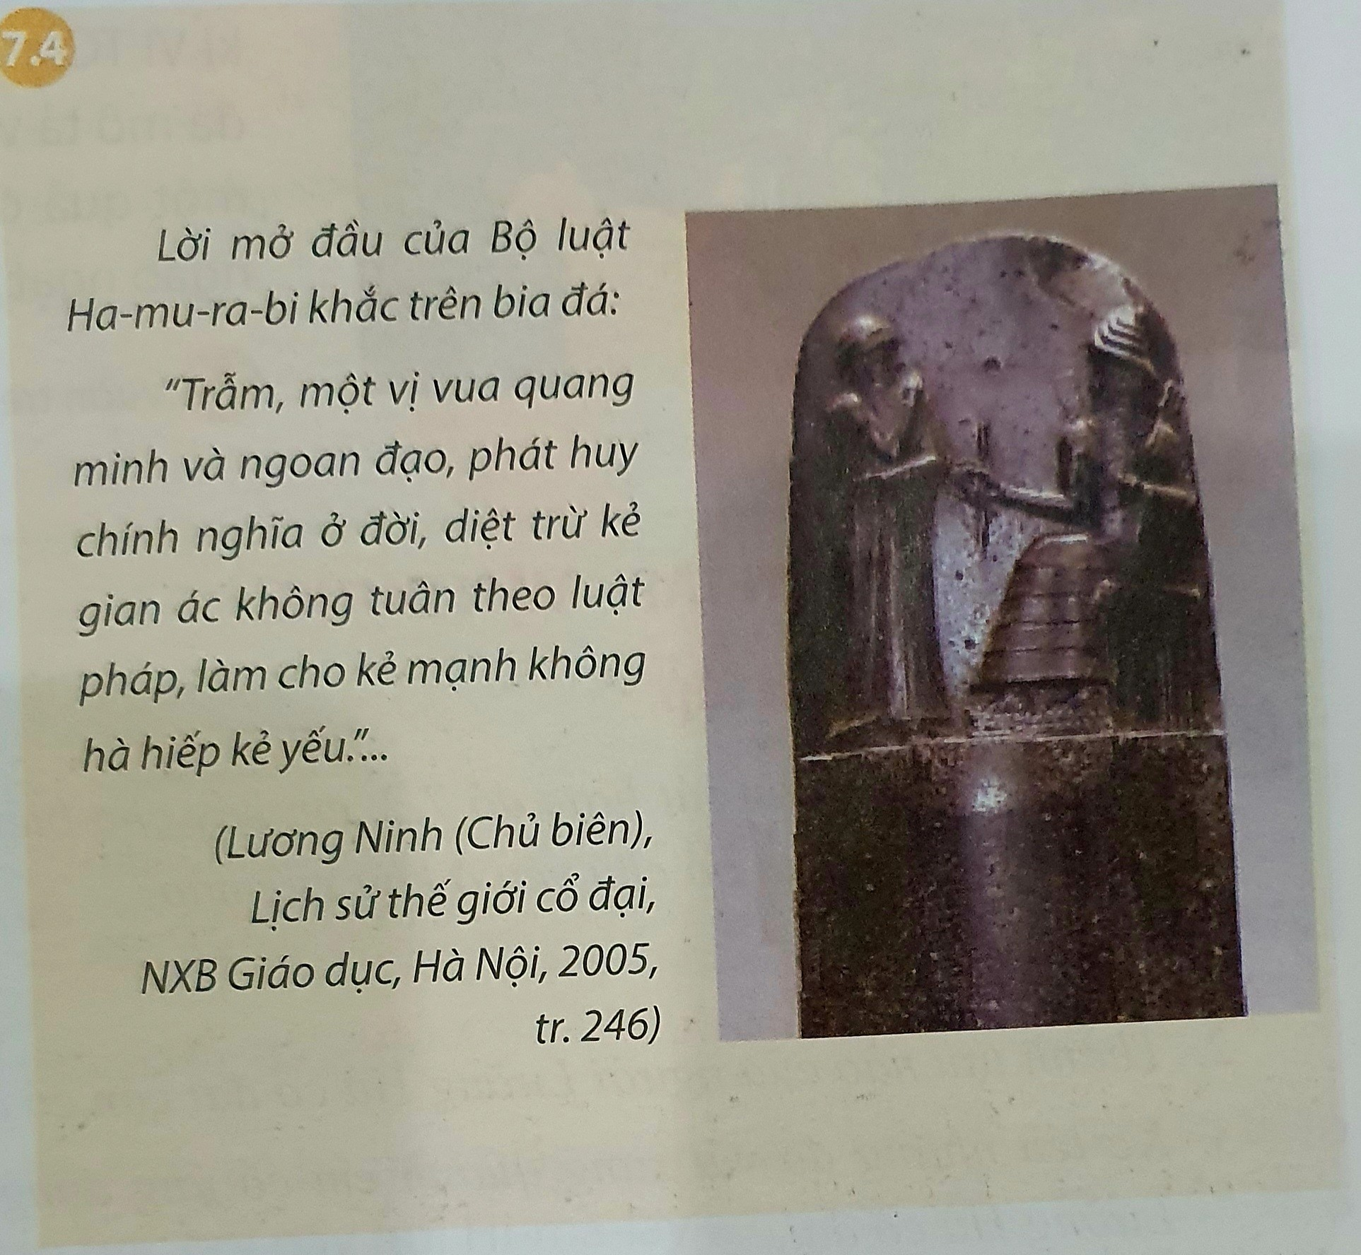
Luật pháp:
Notes:
6

Slide 7
Luyện tập và vận dụng
Notes:
7

